Slide 1
MNIST
Itay Hazan

Slide 2

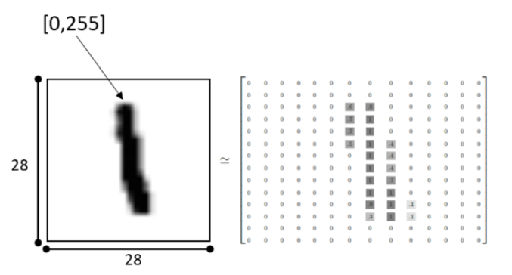
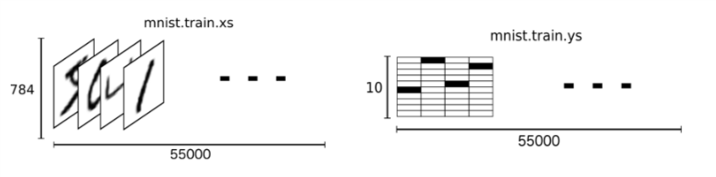
MNIST

